Slide 1
MODEL DATA RELASIONAL (1)
Pertemuan 4
Betha Nurina Sari

Slide 2
Konsep Relational Model
Model Relasional pertama kali dicetuskan oleh Dr. E.F. Codd di IBM pada tahun 1970 dalam paper dengan judul : "A Relational Model for Large Shared Data Banks," Communications of the ACM, June 1970.

Slide 3

RELATIONAL DATA MODEL :
Merepresentasikan data pada database sebagai kumpulan dari relasi-relasi (relations)

Slide 4
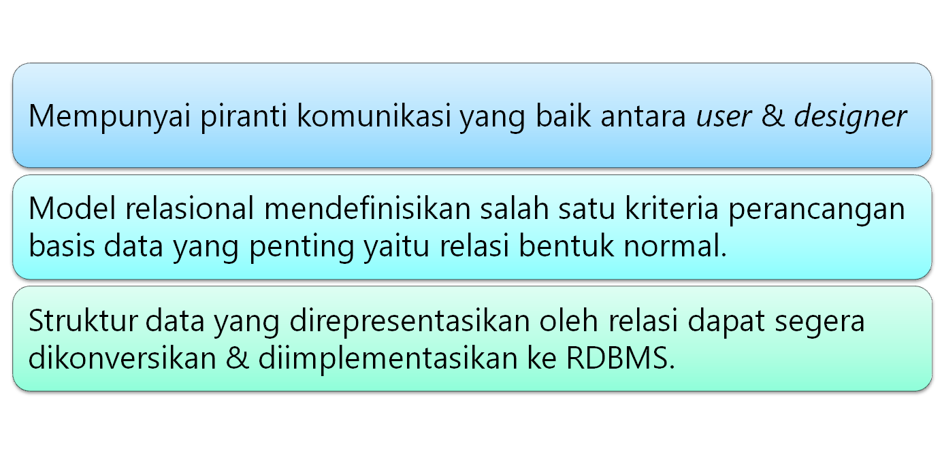
Mengapa model relasi untuk perancangan basis data ?

Slide 5
APA YANG DISEBUT DENGAN RELASI
Relasi pertama kali didefinisikan menggunakan teori himpunan.
Cara termudah untuk mendefinisikan sebuah relasi adalah sebagai sebuah tabel dimana data-datanya disimpan dalam baris tabel.

Slide 6
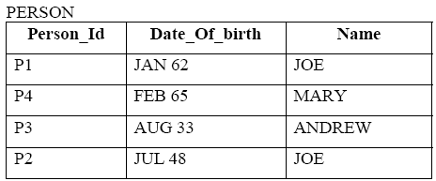

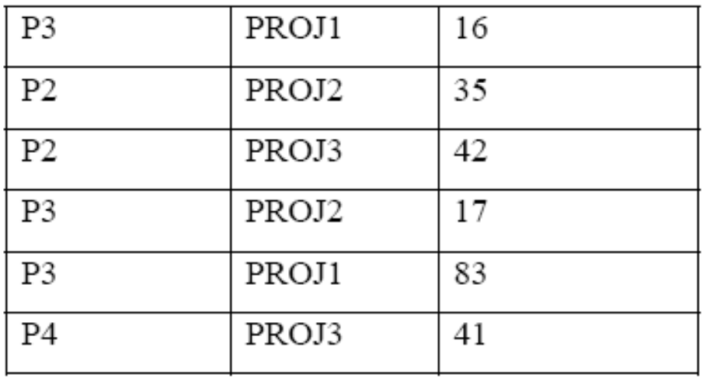
Contoh

Slide 7
STRUKTUR LOGIK
Representasi logik berarti bahwa sebuah relasi harus :
  tidak terdapat duplikasi baris
  urutan baris tidak diperhatikan
  setiap kolom dalam suatu relasi mempunyai sebuah nama yang unik

Slide 8

Keuntungan Basis Data Relasional
  Bentuknya sederhana
  Mudah untuk melakukan berbagai operasi data

Slide 9
Istilah dalam Basis Data Relasional
Relasi : Sebuah tabel yang terdiri dari beberapa kolom dan beberapa baris
Atribut : Kolom pada sebuah relasi
Tupel : Baris pada sebuah relasi
Domain : Kumpulan nilai yang valid untuk satu atau lebih atribut
Derajat (degree) : Jumlah atribut dalam sebuah relasi
Cardinality : Jumlah tupel dalam sebuah relasi

Slide 10
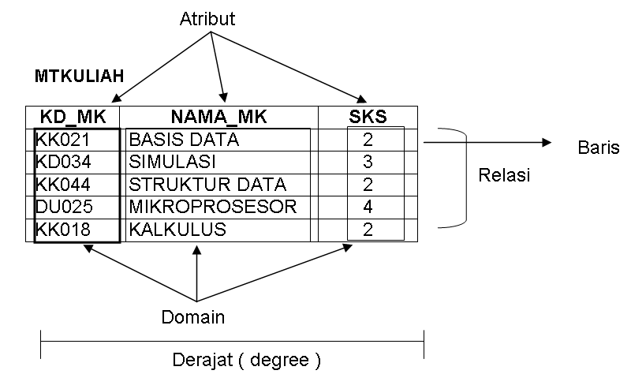

Slide 11
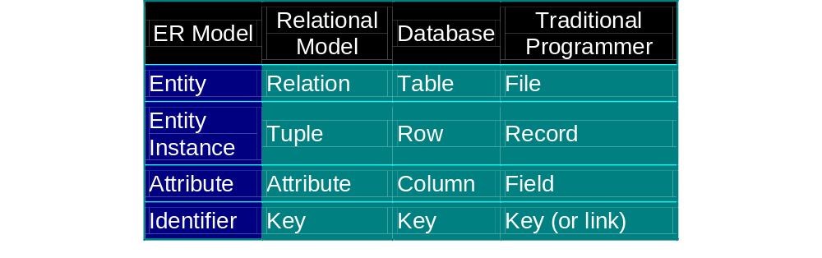
Perbedaan Istilah

Slide 12
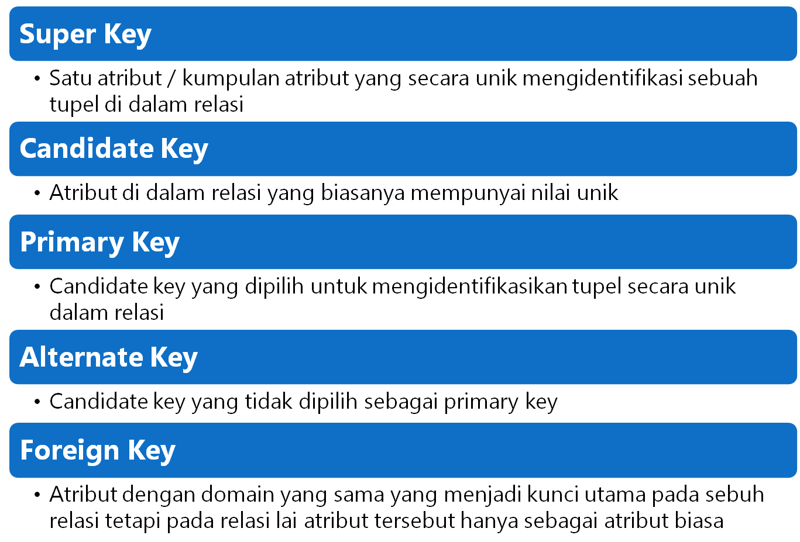
Istilah Relasional Key

Slide 13
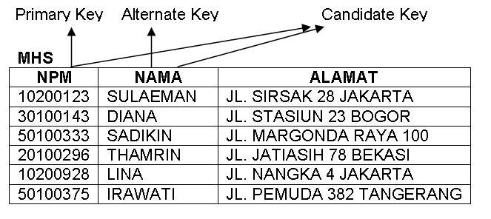

Slide 14
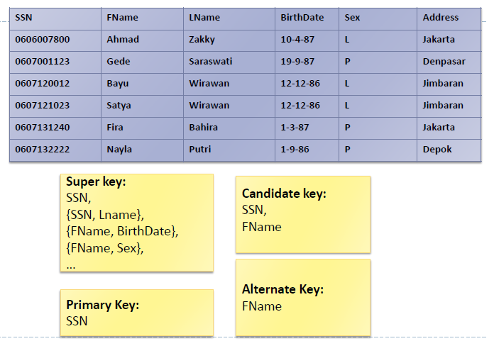
CONTOH

Slide 15
Relational Integrity Rules
1. Null
Nilai suatu atribut yang tidak diketahui dan tidak cocok untuk baris (tuple) tersebut
2. Entity Integrity
Tidak ada satu komponen primary key yang bernilai null
3. Referential Integrity
Suatu domain dapat dipakai sebagai kunci primer bila merupakan atribut tunggal pada domain yang bersangkutan

Slide 16
Bahasa pada basis data relasional
Bahasa yang digunakan adalah bahasa query sebagai pernyataan yang diajukan untuk mengambil informasi terbagi 2 :
  Bahasa Formal
Bahasa query yang diterjemahkan dengan menggunakan simbol-simbol matematis
  2. Bahasa Komersial
Bahasa query yang dirancang sendiri oleh programmer menjadi suatu program aplikasi agar pemakai lebih mudah menggunakannya (user friendly)

Slide 17

Bahasa Formal
Aljabar relasional
Kalkulus relasional

Slide 18
ALJABAR RELASIONAL
- kumpulan operasi yang digunakan untuk memanipulasi seluruh relasi.
Berdasar teori himpunan : gabungan (union), irisan (intersection), beda (difference) dan hasil kali cartesian (cartesian product)
khusus untuk relasi basis data : select, project, join, dan division

Slide 19
Kalkulus relasional
Kalkulus relasional tupel
Kalkulus Relasional Domain

Slide 20
Bahasa Komersial
Bahasa query yang dirancang sendiri oleh programmer menjadi suatu program aplikasi agar pemakai lebih mudah menggunakannya (user friendly)
Contoh :
  QUEL : Berbasis pada bahasa kalkulus relasional
  QBE : Berbasis pada bahasa kalkulus relasional
  SQL : Berbasis pada bahasa kalkulus relasional dan aljabar relasional

Slide 21
Contoh-contoh Basis Data Relasional
DB2 → IBM
ORACLE → Oracle
SYBASE → Powersoft
INFORMIX → Informix
Microsoft Access → Microsoft

Slide 22
NEXT >>>
MODEL DATA RELASIONAL (2)

